Slide 1
1. 2 POSLOVNA ZAMISEL
Slovenske poslovne ideje na Kickstarterju
1. Na podlagi česa pridemo do podjetniške ideje, zamisli?
• izkušenj,
• znanja,
rezultat
• razmišljanj,
podjetniška ideja
• sanj.

Slide 2
2. Kako dobimo podjetniške ideje?
reševanje problemov ljudi
sanjarjenje in domišljija
nov način, kako naredimo znano stvar
tržna raziskava
viharjenje možganov v skupini
razvoj posla iz konjička
razmišljanje, čemu stvari služijo in čemu ne, kaj stvari so
posnemanje uspešne ideje nekoga drugega
ideja
Ideja
ugotavljanje, v čem šepajo konkurenti
Izboljšanje izdelka ali storitve
odziv na izjave ljudi „če bi le …“
razmišljanje na nov način: nazaj k izvoru, veliko, majhno …
iskanje vrzeli na trgu
pogovor in poslušanje ljudi
preoblikovanje odpadnih stvari v koristne izdelke

Slide 3
3. Ali vsaka poslovna ideja zagotavlja dober posel?
iskanje
priložnosti
podjetništvo
ustvarjanje
• tehnološka sprememba
• sprememba želja
razlogi za nastanek
• sprememba zakonodaje, predpisov …

Slide 4
1. 6 ZAŠČITA PODJETNIŠKE IDEJE
4. Katere možnosti obstajajo za zaščito podjetniške ideje?
• patentiranje, ki zaščiti delovanje neke stvari,
• registracija dizajna, ki zaščiti zunanji videz neke stvari,
• avtorska pravica, ki zaščiti filmska, glasbena in knjižna dela,
• registracija blagovne znamke, ki zaščiti ime nekega izdelka ali storitve,
• poslovna skrivnost, ki pomeni skrivanje ključnih informacij,
• hitra realizacija ideje na trgu ki omogoči vodilno mesto na trgu
5. Kdo v Sloveniji skrbi za zaščito podjetniške ideje?
Urad Republike Slovenije za intelektualno lastnino.

Slide 5
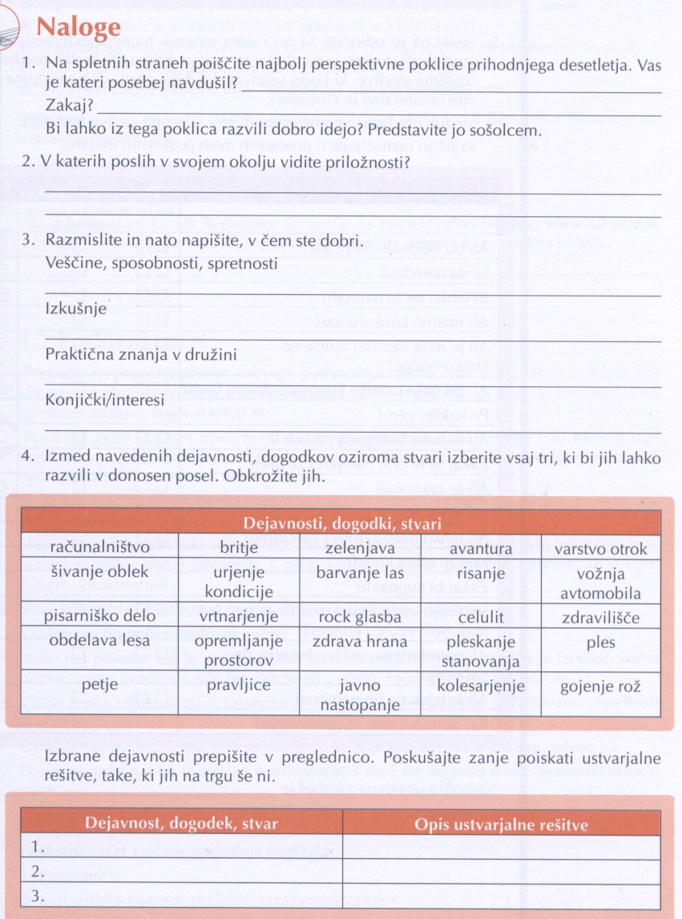

Slide 6
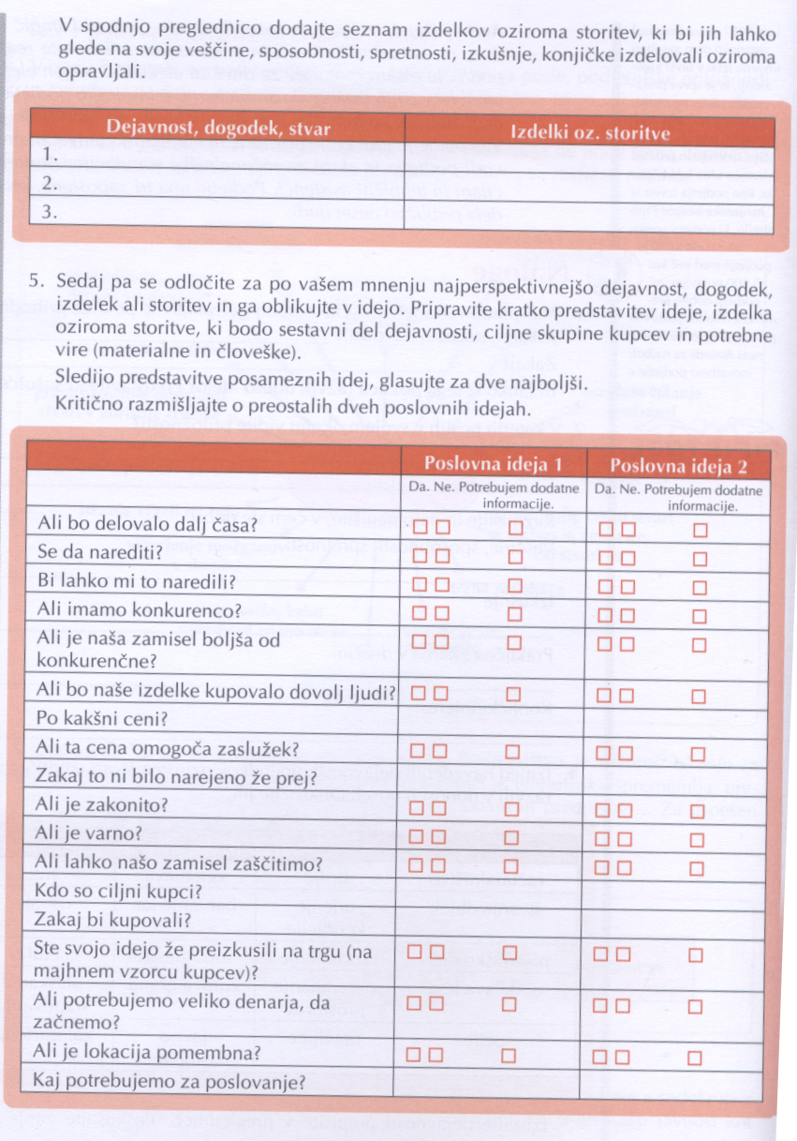

Slide 7
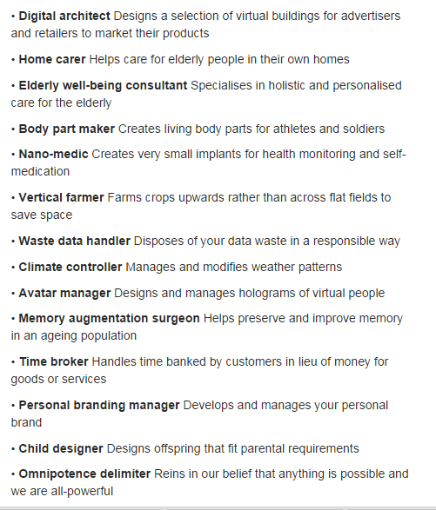
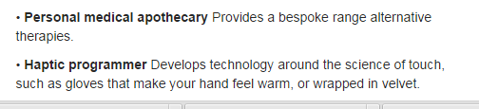

Slide 8
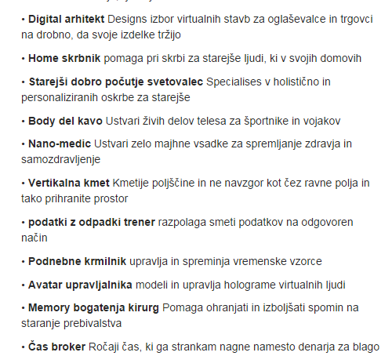
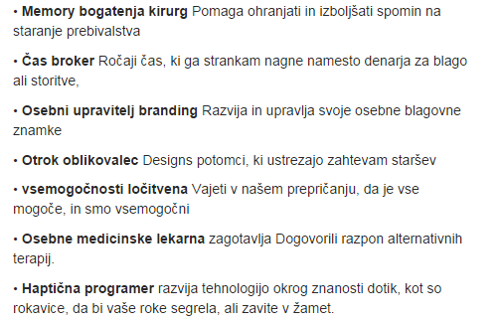

Slide 9


Slide 10
